Slide 1
UI UX DESIGN kelompok 5
Disusun oleh :
• Azza Sirliana Haqqi (4337857201220044)
• Dewi Sri Rohmawati (4337857201220030)
• Shereina Afifah Riezqi (4337857201220042)

Slide 2
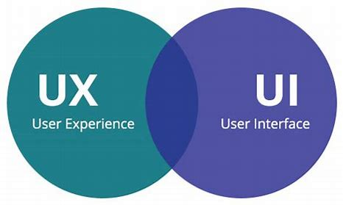
Introduction to UI UX Design

Slide 3
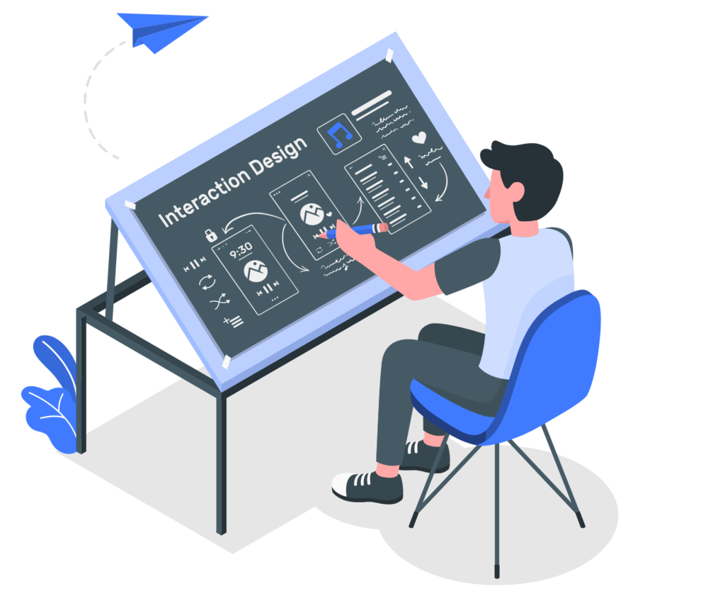
Apa itu UI ?
User Interface (UI) merupakan desain antarmuka yang berfokus pada keindahan pada suatu tampilan. Dimana tampilan UI bisa berupa warna, bentuk, layout ,serta tulisan yang di desain semenarik mungkin dengan tujuan membangun sebuah produk yang enak di lihat oleh user atau pengguna.

Slide 4
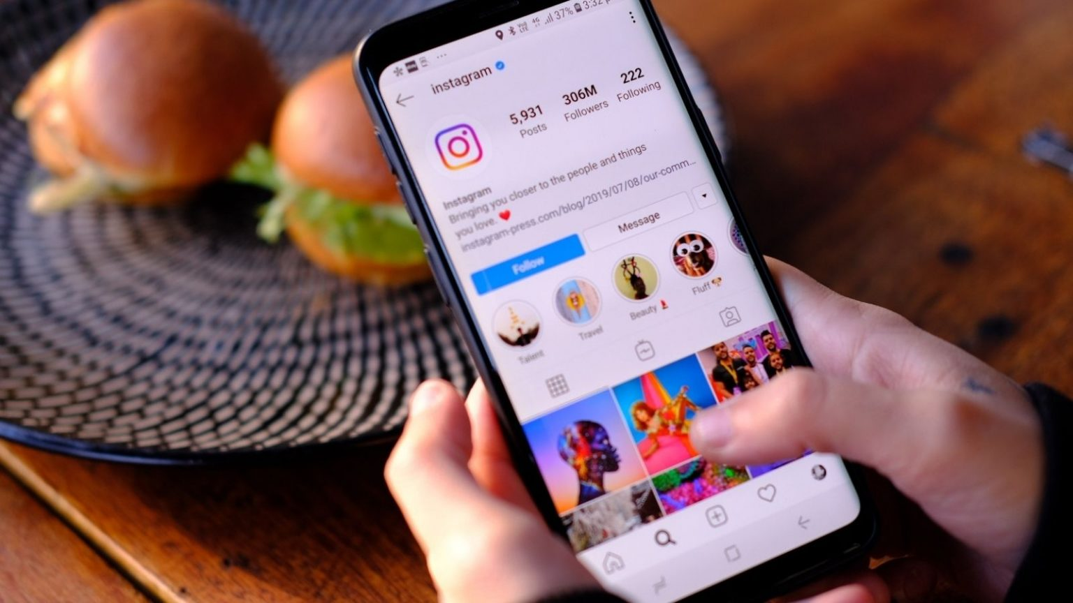
Type Of User Interface
Graphical User Interface (GUI): Menggunakan unsur-unsur multimedia (seperti gambar,suara, video) untuk berinteraksi dengan pengguna.
2. Text-Based :
Menggunakan syntax/rumus yang
sudah ditentukan untuk memberikan perintah.

Slide 5
Apa itu UX ?
UX adalah pengalaman pengguna saat melakukan interaksi pada suatu produk. Maka UX Design adalah sebuah proses perancangan yang mencoba mendesain sebuah produk agar nyaman bagi pengguna. Sederhananya, UX design adalah metode desain untuk membangun sebuah produk yang tidak membuat user kebingungan saat menggunakannya.

Slide 6
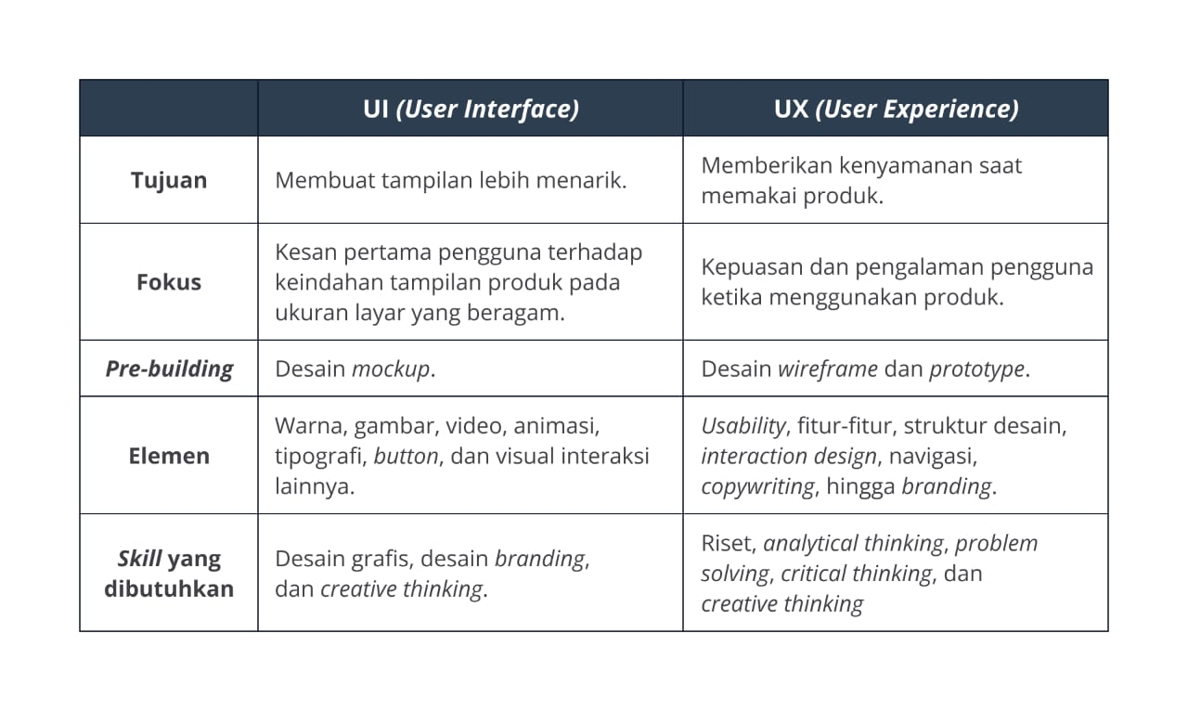

Slide 7
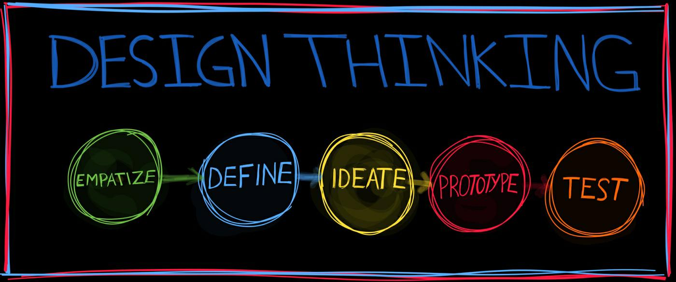
Apa sih Design Thinking itu?
Design thinking adalah cara untuk memecahkan sebuah masalah dengan praktis dan kreatif serta memiliki fokus utama pada users atau pengguna.
Dalam pemecahan masalah, tim akan berusaha memahami apa kebutuhan users (manusia), menantang asumsi, dan mendefinisikan ulang masalah dalam usaha untuk mengidentifikasi strategi alternatif dan solusi paling efektif untuk memenuhi kebutuhan tersebut.
5 Tahapan design Thinking yaitu: Empatize, Define, Ideate, Prototype, dan Test.

Slide 8

Emphatize
Tahapan empathize merupakan tahap yang digunakan untuk mengetahui kebutuhan pasar dengan melakukan observasi ataupun wawancara langsung kepada pengguna (user). Hal ini digunakan agar mengetahui bagaimana kondisi, pengalaman maupun kebiasaan pengguna (user) tersebut.
NOTE
Cara yang bisa dilakukan dalam tahap ini:
Selama fase ini, asumsi harus dikesampingkan untuk me-
ngumpulkan insight sebanyak mungkin tentang users mereka.
Berkonsultasi dengan para ahli di bidang yang sesuai dengan produk yang dikembangkan untuk memperoleh insight dari mereka.
Berdiskusi dengan designer lain
Melakukan interview atau terlibat secara lebih personal untuk mendapat pemahaman yang lebih baik dari Point Of View pengguna.

Slide 9

Define
Tahap Define merupakan tahap mengumpulkan semua informasi yang sudah diperoleh dari tahap sebelumnya kemudian melakukan pengamatan untuk mengetahui apa kebutuhan users.
Perlu diketahui bahwa ketika mendefinisikan sebuah masalah, Anda harus tetap fokus pada users bukan kepada business goals.
Contoh:
• Pemikiran yang fokus pada business goals: website E-commerce yang dikembangkan harus menghasilkan keuntungan yang tinggi.
• Pemikiran yang fokus pada users: website E-commerce harus bisa memudahkan pengguna untuk bisa berbelanja dimana saja dan kapan saja.

Slide 10

Ideate
Ideate / Ideation merupakan tahapan untuk menemukan solusi dari permasalahan yang ada. Segala kemungkinan solusi akan ditampung pada tahap ini yang kemudian akan dipertimbangkan dan selanjutnya akan menemukan solusi terbaik
Menghasilkan ide-ide solutif yang dapat digunakan untuk mengatasi berbagai masalah yang sudah didefinisikan sebelumnya. Tahapan ini juga perlu dilakukan untuk menghasilkan sebanyak mungkin sudut pandang serta ide-ide baru.

Slide 11
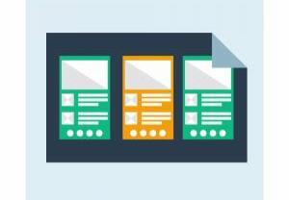
Prototype
Tahap ini merupakan tahap membuat produk yang dikembangkan dengan versi yang diperkecil, atau juga bisa dikatakan sebagai versi simulasi atau sampel.
Biasanya designer akan membuat prototype dalam bentuk sketsa,digital mockup, paper mockup, atau yang lain. Dengan prototype ini designer dapat menguji ide dan desain yang dibuat.

Slide 12

Test
Proses pengujian (Test) ini dilakukan untuk melihat bagaimana target users Anda berinteraksi dengan prototype yang sudah dibuat sebelumnya.
Tahap pengujian juga akan menghasilkan
feedback yang berharga untuk meningkatkan performa dari produk dan untuk mendeteksi kesalahan dan masalah kegunaan sejak awal

Slide 13
Apa Itu Empathy Map?
Emphaty Map
Empathy map merupakan sebuah tool yang dapat membantu kita dalam memahami pengguna dari produk.

Slide 14
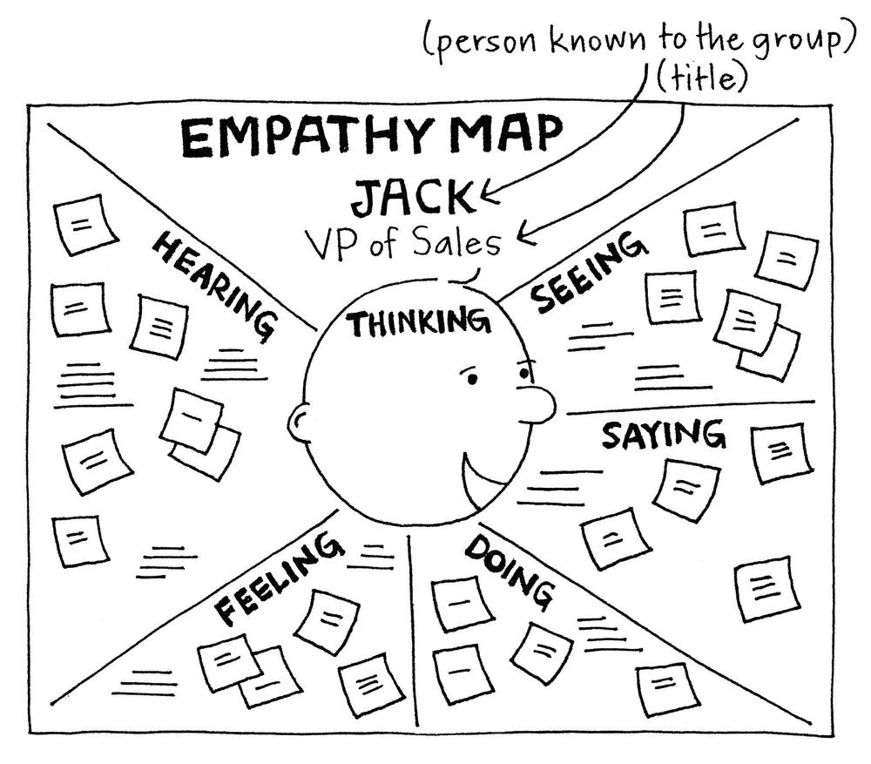
• Kuadran SAYS berisi apa yang dikatakan pengguna dengan lantang dalam wawancara atau studi kegunaan lainnya.
• Kuadran THINKS berisi apa yang dipikirkan pengguna dan apa yang penting bagi pengguna? Berikan juga perhatian khusus pada apa yang dipikirkan pengguna, tetapi mungkin tidak mau menyuarakannya dan mencoba untuk memahami mengapa user enggan untuk menyampaikan hal tersebut.
• Kuadran FEELS Merupakan representasi keadaan emosi pengguna, sering kali direpresentasikan sebagai kata sifat ditambah kalimat pendek untuk konteks.

Slide 15
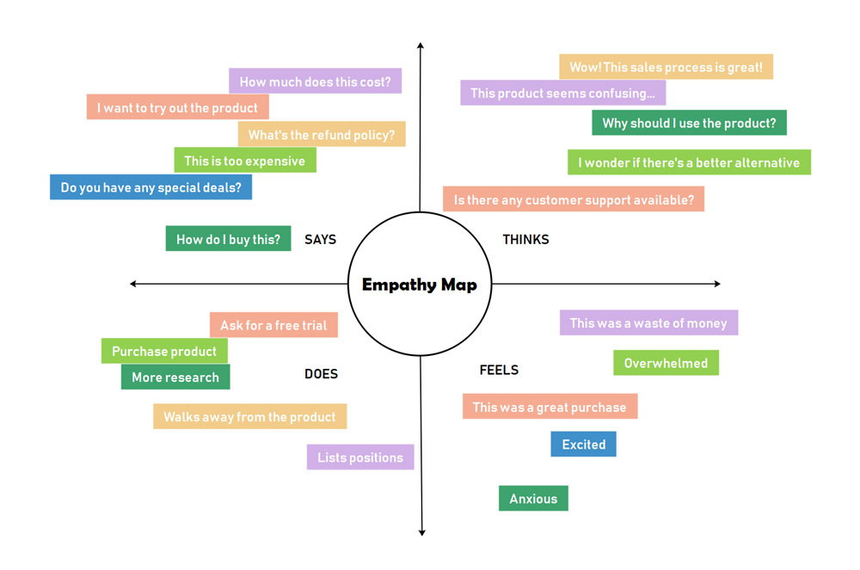
• kuadran DOES Mencakup tindakan yang diambil pengguna. Dari hasil penelitian, apa yang dilakukan pengguna secara fisik?
• Kuadran SEES Menjelaskan tentang apa yang dilihat oleh pelanggan tentang linkungannya dan masalah yang dihadapi dalam mendapatkan pelayanan.
• Kuadran HEAR Menjelaskan tentang hal-hal yang mempengaruhi pelanggan dan bagaimana mereka terpengaruh. Berdasarkan survey, konsumen akan selalu mendengar apabila ada promo dan diskon di supermarket manapun saja

Slide 16
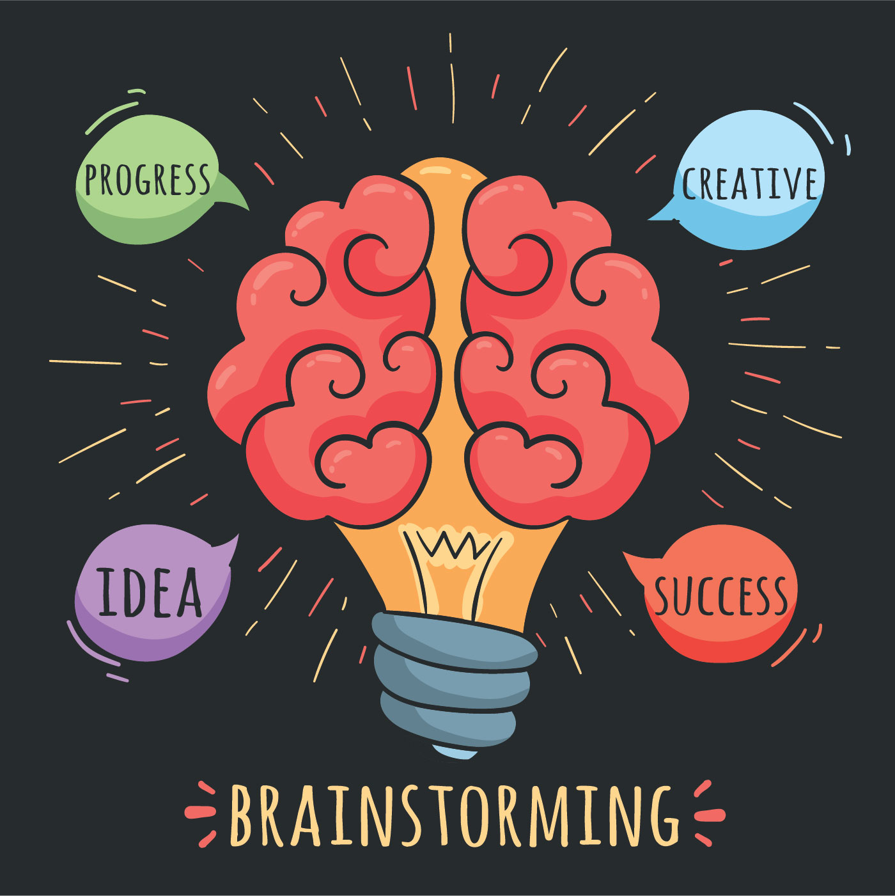
Apa itu Brainstorming?
Brainstorming merupakan cara atau teknik mengumpulkan gagasan atau ide untuk mencari solusi dari sebuah masalah.

Slide 17
Reason Behind Brainstorming
Penggunaan Brainstorming untuk :
Menjaring sebanyak mungkin ide-ide alternatif yang dapat dipertimbangkan guna pengambilan keputusan.
Mengidentifikasi masalah yang akan diselesaikan
Mengidentifikasi alternatif pemecahan masalah
Mengidentifikasi faktor penyebab suatu permasalahan
Mengidentifikasi faktor penyebab suatu permasalahan

Slide 18
Rules of Brainstorming
Rules of Brainstorming
1. Ide Tanpa Batas
2. Batasi Waktu
3. Catat
4. Utamakan Kuantitas, Bukan Kualitas
5. Gunakan Kedua Belah Otak
6. Have Fun
7. Jangan terlewatkan ide apapun seaneh apapun ide itu, sekalipun tak ada hubungannya dengan masalah yang dibahas dan jangan ragu untuk mengungkapkan ide yang terlintas.

Slide 19
SEKIAN & TERIMAKASIH🙏 Wassalamualaikum Wr.Wb.

Slide 20

Apa itu Persona?
Persona adalah sebuah representasi pengguna dalam bentuk individu imajiner yang memuat rangkuman singkat mengenai karakteristik, pengalaman, tujuan, tasks, pain point, dan kondisi lingkungan pengguna yang sebenarnya.
Tujuannya adalah membuat sebuah penggambaran yang realistis dan dapat diandalkan mengenai segmen pengguna untuk dijadikan referensi.

Slide 21
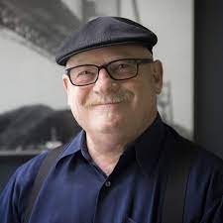
ASAL MUASAL KONSEP PERSONA
Konsep Persona dikembangkan oleh Alan Cooper pada dekade 1980.
Persona digunakannya untuk menginternalisasi mindset pengguna.
Menjadikan pengguna sebagai fokus utama dalam perancangan aplikasi.
Alan Cooper

Slide 22
RISET DAN PENGUMPULAN DATA
1
Melakukan riset pengguna
4
Refine
Observasi atau wawancara sejumlah orang
Kombinasikan dan tentukan prioritas persona
Pisahkan ke dalam kategori
2
5
Mengerucutkan riset
Jadikan Persona realistis
Temukan tema yang spesifik, relevan dan universal terhadap sistem penggunanya
Dengan menambahkan deskripsi latar
belakang, motivasi dan ekspetasi
3
Brainstorming
6
Bagikan Persona
Kelompokan elemen ke dalam grup persona yang merepresentasikan kelompok spesifik
Bagikan dan diskusikan persona dengan tim pengembang.

